Slide 1




통계분석응용 11조
야구 승리 예측
모형 모델링
김소진 2021123106
김은재 2024123017
박예린 2024123031
손홍락 2017123046
진유현 2023123078

Slide 2

CONTENTS
1
서론 (주제 소개)
2
데이터 소개 및 전처리
3
모델링(의사결정나무) - 성능 평가 지수
4
MLB 모델로 KBO 예측
5
결론
6
(기타)

Slide 3


서론
예측 모형 모델링을 통한
야구 승리 예측
데이터와 야구의 만남
최근 뜨거운 인기를 얻고 있는 프로야구는 더 이상 단순한 경기가 아닌, 첨단 데이터 분석의 장이 되고 있음. 본 발표에서는 세계적인 야구 리그인 미국 메이저 리그 MLB의 방대한 데이터를 기반으로 승리 확률을 예측하는 정교한 모델울 설계하고 학습시킴. 어떤 요소가 팀의 승리에 가장 큰 영향을 미치는지 데이터 과학적 관점에서 심층적으로 탐구함.
모델의 실제 적용을 위해, 2025 한국시리즈 (LG 트윈스 vs 한화 이글스) 의 승리 팀을 예측해보는 케이스 스터디를 진행함.
이때, 의사결정나무(Decision Tree) 예측 모형을 활용하여 데이터를 기반으로 한 객관적인 시스템을 구축하는 과정을 본 발표에서 설명하겠음.

Slide 4
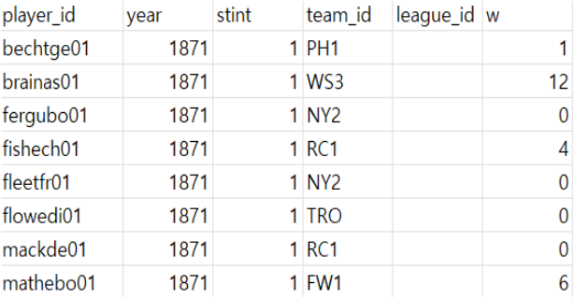
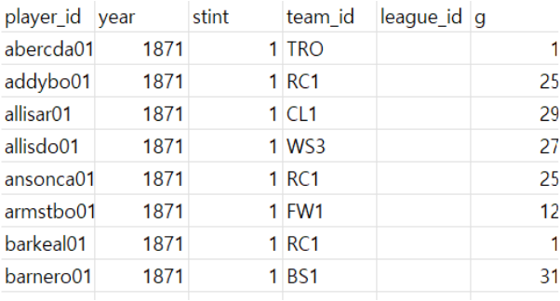
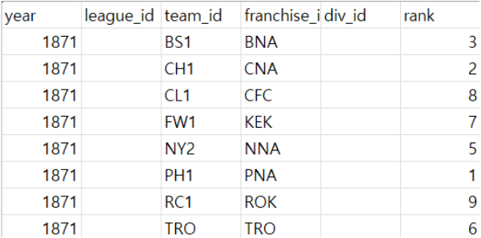
캐글 MLB 데이터셋 소개
1871년부터 2015년까지 MLB 리그 관련 데이터를 모아놓은 데이터셋
본 프로젝트에서는 2000년~2015년까지 투수,타자,팀 관련 정보를 합쳐서 사용함
타자 관련 데이터
투수 관련 데이터
팀 관련 데이터

Slide 5

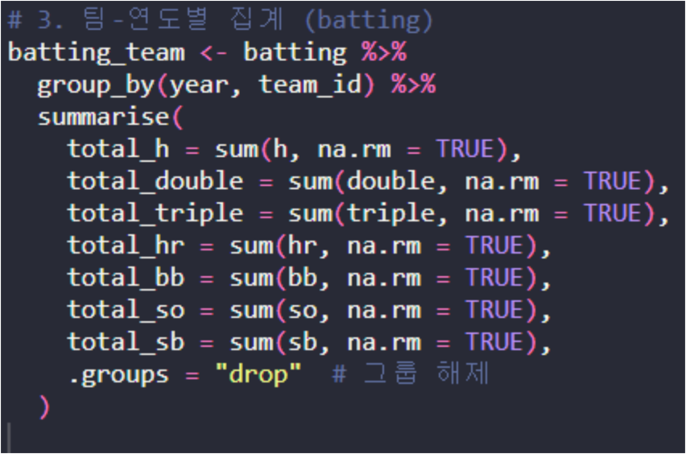
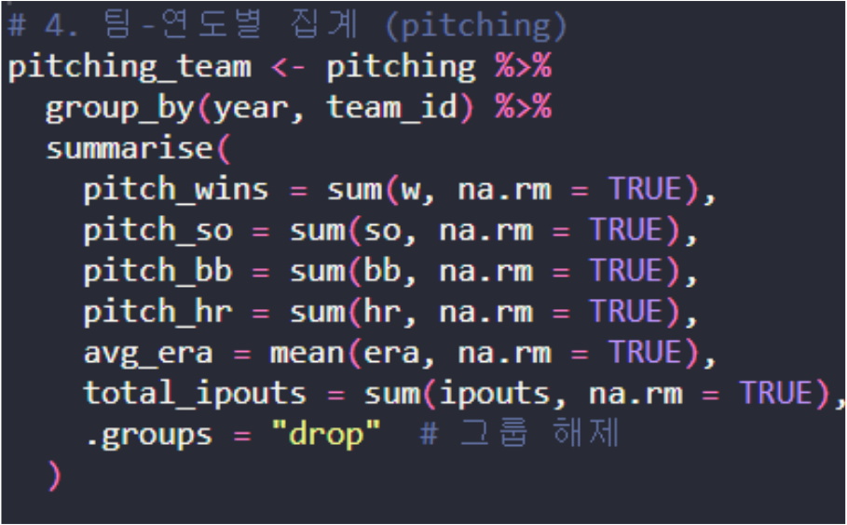
데이터 전처리
STEP1) 선수 개개인(투수,타자)의 기록을 연도별, 팀별로 집계해줌
(Groupby,Summarise 함수 사용)

Slide 6

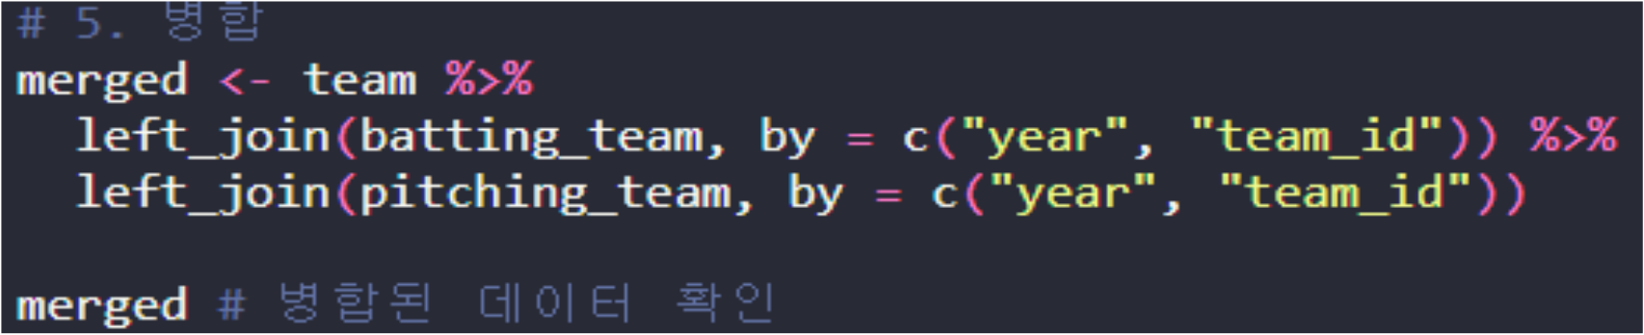
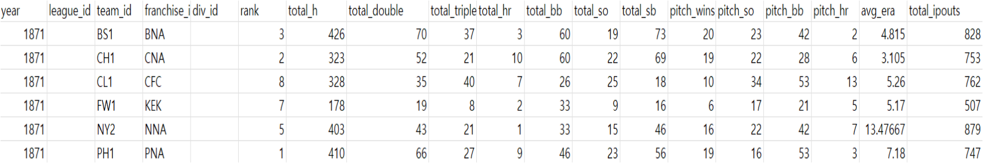
데이터 전처리
STEP2) 특정 팀의 특정 연도 시즌 전체 기록 테이블 생성 (Left join 함수 사용)

Slide 7
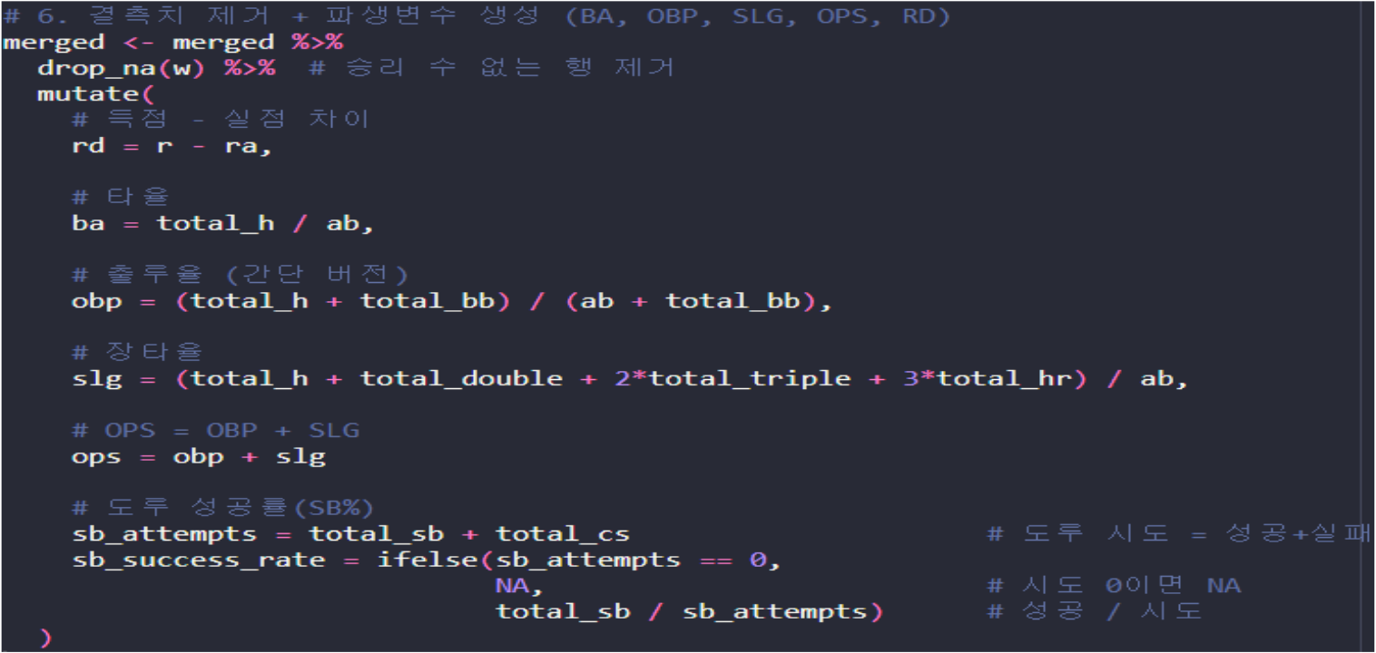
데이터 전처리
STEP3) 결측치 제거,야구 통계 분석에 유용한 변수
(RD,타율,출루율,장타율,OPS,SB) 직접 계산해서 추가

Slide 8

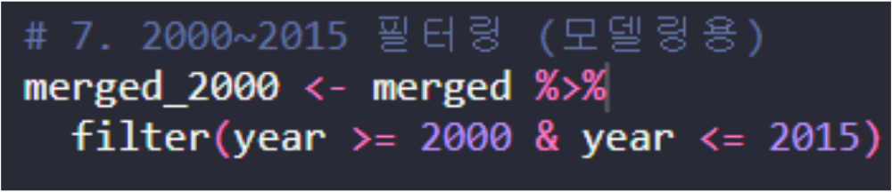
데이터 전처리
STEP4) 2000년 이후 데이터만 사용
이유?
시대별 룰, 환경 변화 반영
스테로이드 시대 제거
현대 야구 분석의 표준 기간 -> 2000년 이후

Slide 9

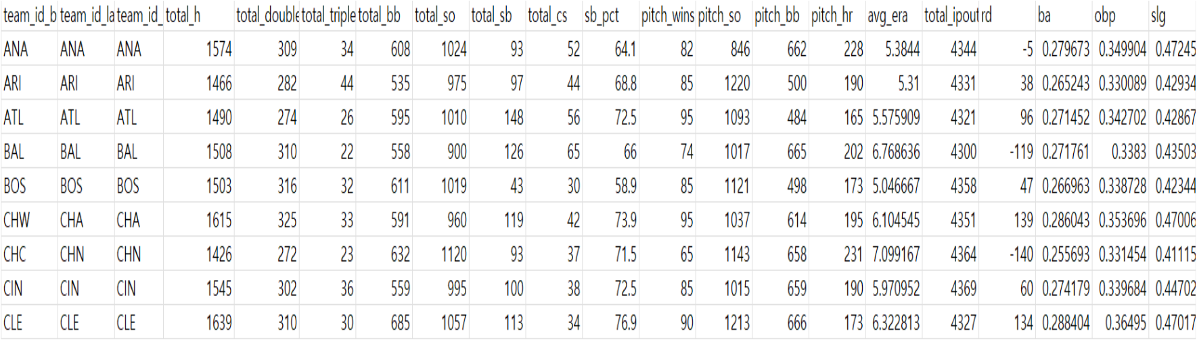

STEP5) 최종 파일 완성
2000~2015년 팀별 공격력, 수비력 데이터 완성

Slide 10

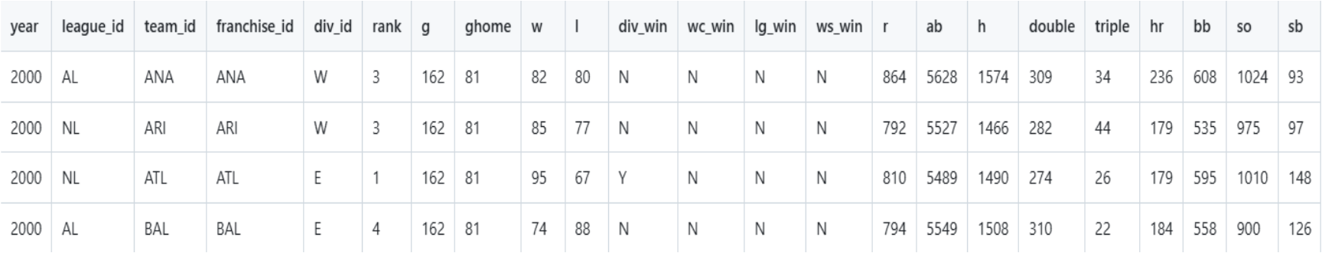
변수 선정 과정
w(승리 수)와 상관관계가 높은 변수들을 조사함
이후 모델 제작 시, MLB 한 시즌 총 경기 수(162) 중 82 이상이면 승리로 간주함
즉, w가 82 이상이면 승리한 팀으로 분류

Slide 11

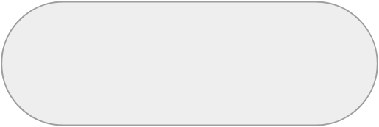





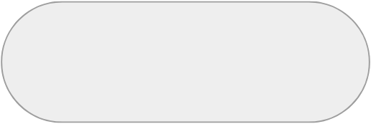



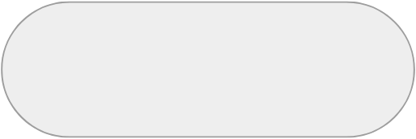



변수 선정 과정
제거!
모델이 너무 쉽게 '승리'를 예측하는 것을 방지하기 위해, 승리 결과와 매우 높은 상관관계를 가진 변수들을 제거함.
Rd(점수 차이) : 승리와 0.9387 상관관계
Pitch_wins(투수 승리) : 승리와 같은 말
L(패배) : 승리와 거의 같은 말
1단계
결과 지표 제거
(원인과 결과 구분)
1
Ops(출루율+장타율) : slg(장타율 포함)
R(팀 득점) : 타격 지표의 '결과적인' 지표
Avg_era(평균 자책점) : pitch_so,pitch_bb
와 정보 겹침
2단계 다중공선성 변수 제거 (정보 중복 방지)
다중공선성은 독립 변수들 사이에 높은 상관관계가 존재할 때 발생하는 통계적 문제!
2
다중공선성을 검토하는 지표인 "VIF (Variance Inflation Factor)는 일반적으로 VIF 값이 10 이상이면 심각한 다중공선성이 있다고 판단하며, 최종적으로 VIF가 5.0 미만인 비교적 안정적인 변수 6개를 선정함.
3
3단계
최종 변수 및 모델 해석 방향

Slide 12
최종 6개 변수 선정
변수 (variable) | VIF value | w와 상관계수 | p-value | 의미
slg (장타율) | 4.90 | 0.719 | 1.38e-74 | 매우 강한 양의 상관
total_bb (타자 볼넷 수) | 2.21 | 0.510 | 2.25e-33 | 양의 상관
pitch_so (투수 탈삼진 수) | 2.47 | 0.488 | 1.02e-30 | 양의 상관
pitch_bb (투수 볼넷 수) | 2.30 | -0.465 | 4.71e-28 | 음의 상관
ra (실점) | 1.15 | -0.803 | 1.11e-105 | 매우 강한 음의 상관
SB_% (도루성공률) | 1.04 | 0.105 | 0.021 | 약한 양의 상관

Slide 13
모델링(의사결정나무)
왜 로지스틱 회귀보다 의사결정나무가 더 적합할까?
1. 해석의 용이성,직관성(실점이 718보다 작으면 거의 승리)
2. 변수 간의 비선형 관계가 존재, 변수 간 상호작용이 심함
3. 과적합 위험이 적음

Slide 14
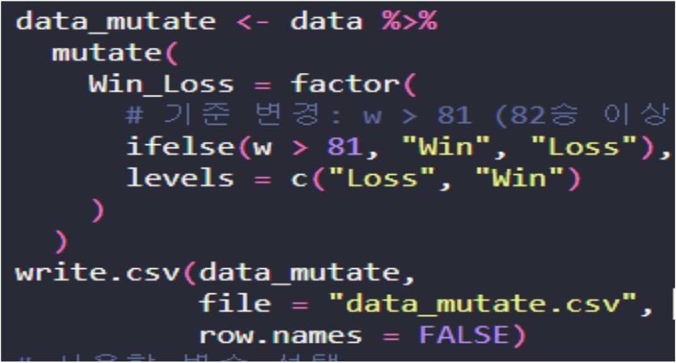
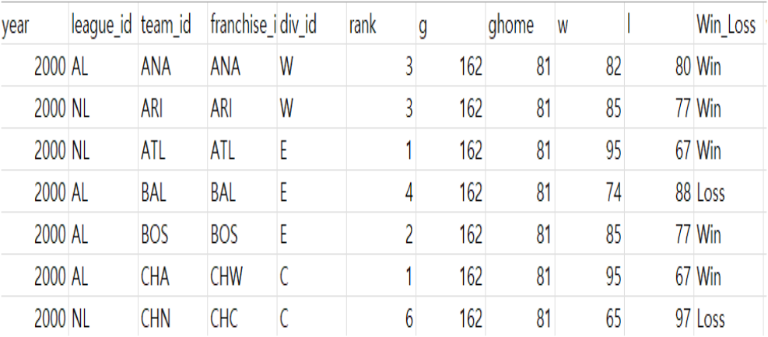

모델링(의사결정나무)
w가 82 이상이면 'win',82 미만이면 'Loss'인 이진 변수 추가
(MLB 한시즌 총 경기 수인 162의 절반)
이진변수 Win_Loss가 예측해야 할 변수 !

Slide 15
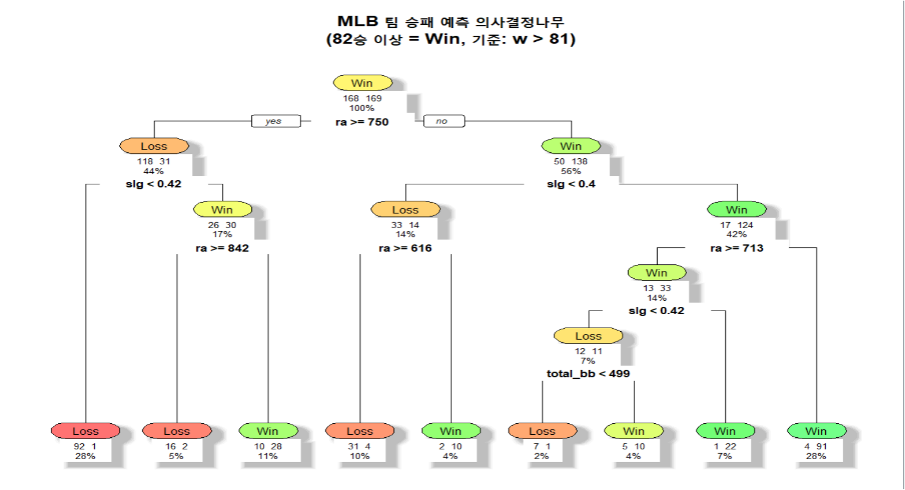
실점
장타율
장타율
실점
실점
실점
장타율
타자 볼넷

Slide 16

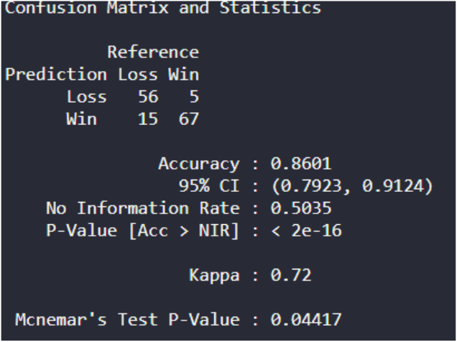
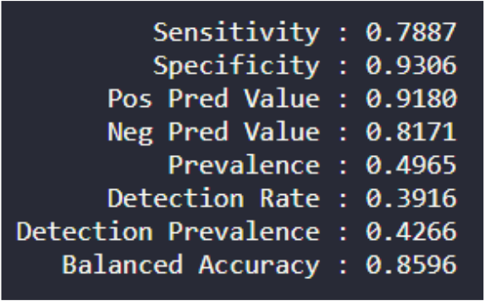
해석
Confusion Matrix

Slide 17
성능평가
 | 성능
정확도(Accuracy) | 0.8601
민감도(sensitivity) | 0.7887
특이도(specificity) | 0.9306
False Positive Rete | 0.0694

Slide 18

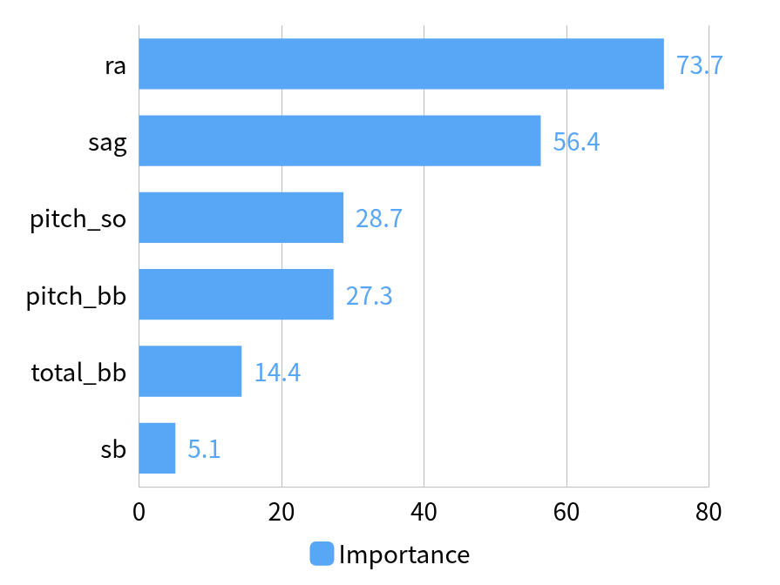
해석
Variable Importance (MLB Decision Tree)

Slide 19
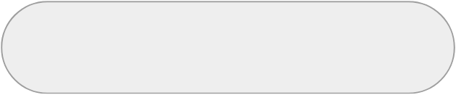
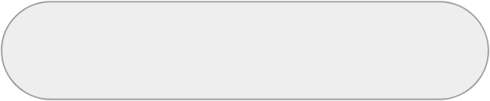
해석
강팀은 실점이 적고,
장타율과 볼넷이 우수함!
트리의 전체적인 의미

Slide 20


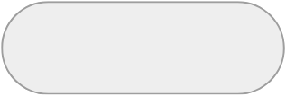

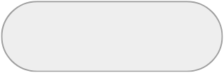


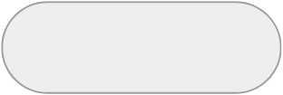

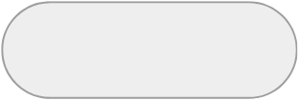

해석
ra(실점)>=750인지 판단
루트 노드
수비력이 일정 수준 이상 떨어지면
공격력이 아무리 좋아도 승리할 가능성이 낮다.
SLG(장타율)>=0.42인지 판단
왼쪽 서브 트리
수비력이 극단적으로 낮지 않을 때,
공격력이 일정 수준 이상이라면 승리할 가능성이 있다.
SLG(장타율)>=0.4인지 판단
오른쪽 서브 트리
공격력이 좋지 않으면,
실점을 극단적으로 줄여야 승리 가능성이 있다.
수비력이 완벽하지 않아도,장타율과 볼넷이 받쳐준다면 승리 가능성이 있다.
오른쪽 서브 트리
장타력이 일정수준 이상이더라도,볼넷이 받쳐주지 않으면 패배할 가능성이 높다.

Slide 21




해석
시사점
실점(RA)의 압도적인 중요도
강한 방패, 약한 칼
약한 방패, 강한 칼
81승 이상을 예측하는
가장 강력한 단일 지표
"RA 750점 미만 여부"
→ 수비력이 공격력보다
우선됨을 시사함.
실점(RA) < 750점
→ 타격 지표(장타율 SLG)가
다소 낮아도 81승 달성
가능성이 높음.
실점(RA) ≥ 750점
→ 장타율(SLG) 0.42 이상의
강력한 공격력이 뒷받침된다면 81승 달성 가능성이 있음

Slide 22



부록
MLB 모델로 KBO 예측해보기
MLB데이터로 학습한 모델로,KBO 한화와 LG의 승리를 예측해보기로함
예측이 잘 된다면,MLB모델의 일반성 설명 가능
예측이 잘 안된다면 모델의 한계점을 설명해보기로 함

Slide 23
MLB > KBO
MLB > KBO
KBO 데이터 (2006-2025)
경기 | slg | SB% | total_bb | pitch_bb | pitch_so | ra
1 | 0.354 | 71.8 | 330 | 439 | 625 | 574
1 | 0.380 | 60.2 | 442 | 373 | 760 | 475
1 | 0.374 | 73.9 | 431 | 514 | 630 | 600
1 | 0.376 | 69.6 | 506 | 451 | 741 | 481
1 | 0.353 | 71.2 | 364 | 480 | 631 | 646
1 | 0.395 | 79.5 | 463 | 519 | 723 | 595

Slide 24
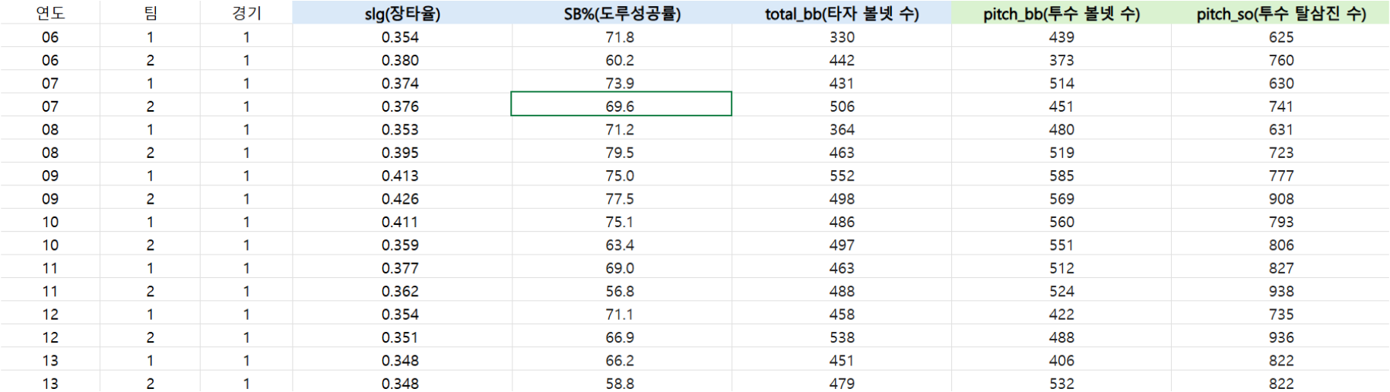
MLB > KBO
MLB > KBO
KBO 데이터 (2006-2025)

Slide 25

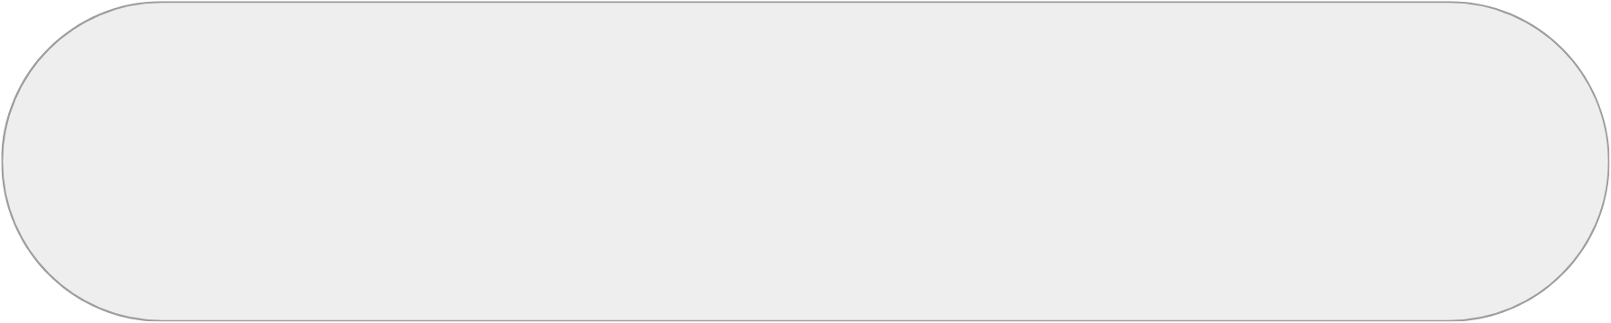
MLB > KBO
연도별 정규시즌 순위
연도 | 2006 | 2007 | 2008 | 2009 | 2010 | 2011 | 2012 | 2013 | 2014 | 2015 | 2016 | 2017 | 2018 | 2019 | 2020 | 2021 | 2022 | 2023 | 2024 | 2025
LG (1) | 8 | 5 | 8 | 7 | 6 | 6 | 7 | 3 | 4 | 9 | 4 | 6 | 8 | 4 | 4 | 4 | 3 | 1 | 3 | 1
한화 (2) | 2 | 3 | 5 | 8 | 8 | 6 | 8 | 9 | 9 | 6 | 7 | 8 | 3 | 9 | 10 | 10 | 10 | 9 | 8 | 2
승리팀 | 2 | 2 | 2 | 1 | 1 | 동순위 | 1 | 1 | 1 | 2 | 1 | 1 | 2 | 1 | 1 | 1 | 1 | 1 | 1 | 1
(2006 - 2025) 지난 20년간의 LG트윈스와 한화 이글스 두 팀의 정규시즌 순위 변화 데이터를 수집.
각 팀의 연도별 성적과, 두 팀 간의 맞대결에서 누가 더 높은 순위를 기록했는지 '승리팀'을 표시함.
(여기서 순위는 숫자가 낮을수록 (1위에 가까울수록) 좋은 성적을 의미한다는 점을 염두)
[2006-2011] 박빙 -> [2012-2017] 동반 부진 -> [2018-2024] LG의 도약과 한화의 침체

Slide 26
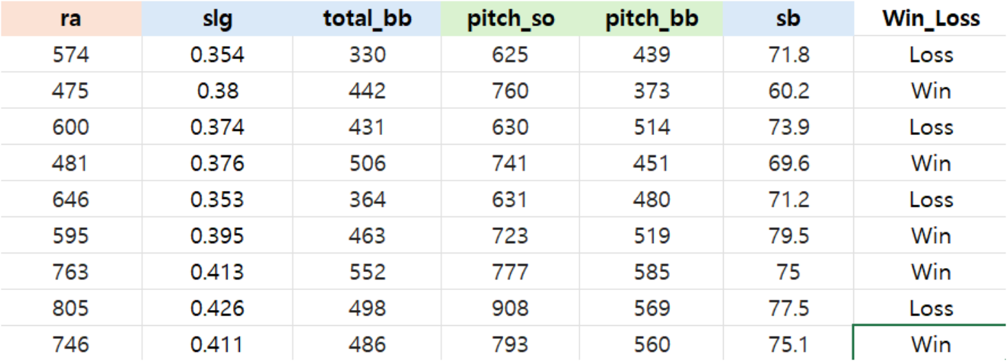
MLB > KBO
KBO 데이터를 Test 데이터와 같은 형태로 만들어서 모델 예측에 사용함 !

Slide 27
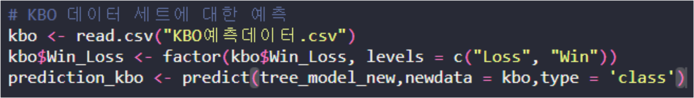
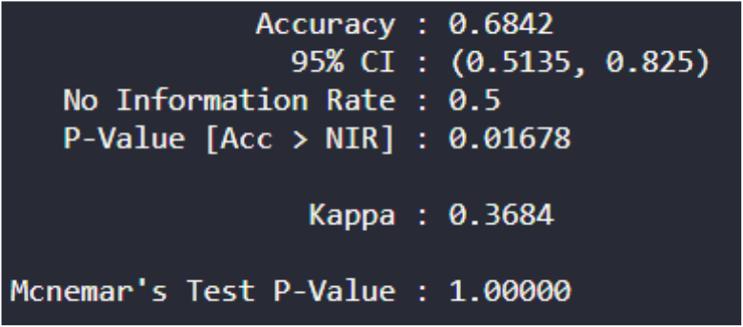
결론
결론
KBO 데이터 예측

Slide 28

KBO 예측의 성능평가
 | 성능
정확도(Accuracy) | 0.6842
민감도(sensitivity) | 0.6842
특이도(specificity) | 0.6842
False Positive Rete | 0.3158
모델이 무작위로 예측하기 시작했다는 의미

Slide 29
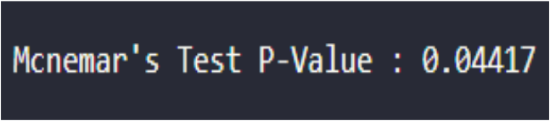
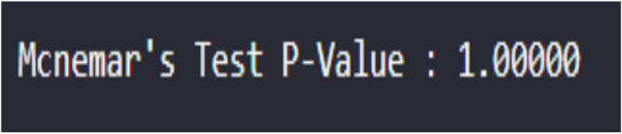

KBO 예측의 성능평가
MLB 데이터 예측
KBO 데이터 예측
Mcnemar's Test P-Value 0.04417에서 1로 급등
MLB 모델 자체는 잘 만들어 졌지만,이를 KBO 데이터로 예측할 경우,완전히 다른 패턴으로 인식한다는 의미!
MLB와 KBO가 근본적으로 다르다 !

Slide 30
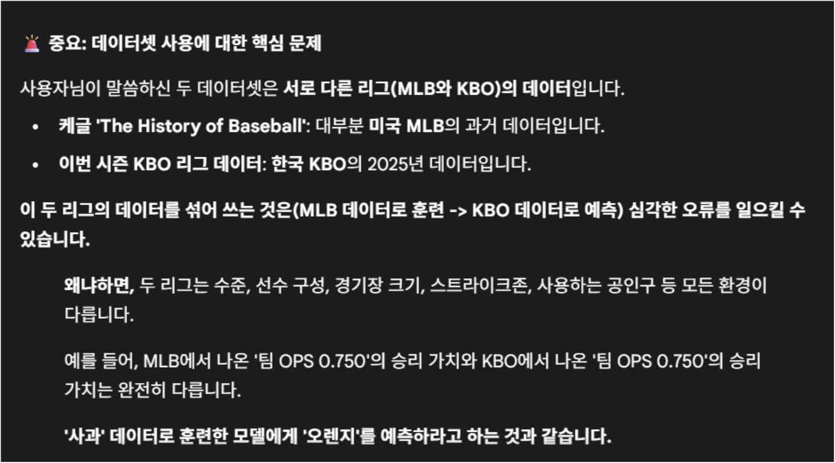
성능 저하의 이유(Ai의 생각)

Slide 31
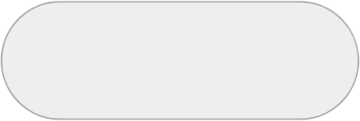

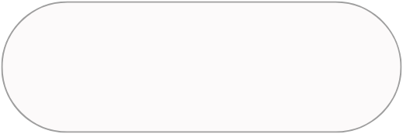

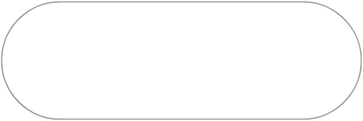


성능 저하의 이유
리그에 따라 변수별 중요도가 다름
MLB (장타력 중심) vs KBO (번트 · 작전야구 · 단타 · 도루)
이 외에도 경기장 크기, 공인구, 수준 등의 차이
1
MLB와 KBO의 차이
학습 데이터 481개, 변수 많은 야구 데이터 특성상 부족한 수
KBO(예측) 데이터 38여개, 결과의 신뢰도를 담보할 수 없음
2
불충분한 데이터 크기
KBO 승패에 영향을 주는 '외국인 선수', '팀 빌딩 구조' 등이 누락됨
부상, 분위기, 전술 등 정량화하기 어려운 요소는 반영 불가
3
설명변수 누락

Slide 32

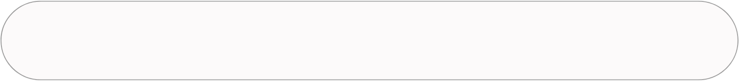
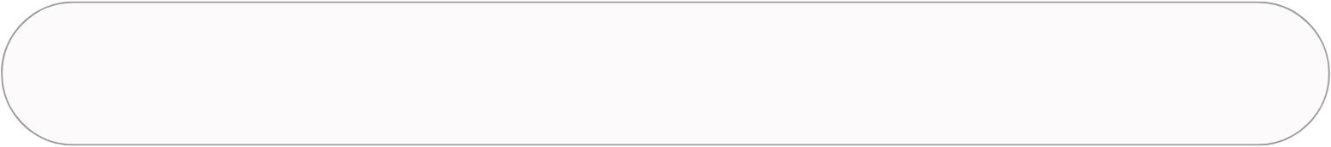
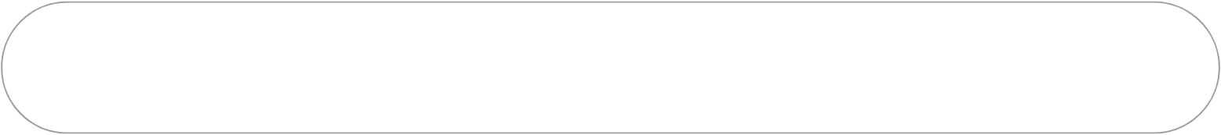
시사점 및 결론
데이터 야구의 시대 - 데이터 분석이 야구의 핵심적인 영역이 됨
객관적인 의사결정 - 선수 기용,트레이드,전력 분석 등의 중요한
의사결정 시 객관적인 증거 제시 가능
리그 특성과 정량화 하기 어려운 변수까지 고려하여 데이터 분석을 한다면
더 정밀한 분석이 가능할 것임

Slide 33



THANK YOU
경청해주셔서 감사합니다!
미리컴퍼니 김미리 대리 ㅣ 000.1234.5678 ㅣ miri@company.com

